Slide 1


РЕАЛИЗАЦИЯ
НАЦИОНАЛЬНОГО ПРОЕКТА
«ПРОИЗВОДИТЕЛЬНОСТЬ ТРУДА»
В МОСКОВСКОЙ ОБЛАСТИ

Slide 2
НАЦИОНАЛЬНЫЙ ПРОЕКТ
«ПРОИЗВОДИТЕЛЬНОСТЬ ТРУДА»
Национальный проект
Указ Президента Российской Федерации
«О национальных целях и стратегических задачах развития Российской Федерации на период
до 2024 года»
Цель - обеспечить рост производительности труда на средних и крупных предприятиях базовых несырьевых отраслей экономики не ниже 5% ежегодно
создан Региональный центр компетенций Московской области
+ на предприятия МО привлекаются тренеры
Федерального центра компетенций

Slide 3
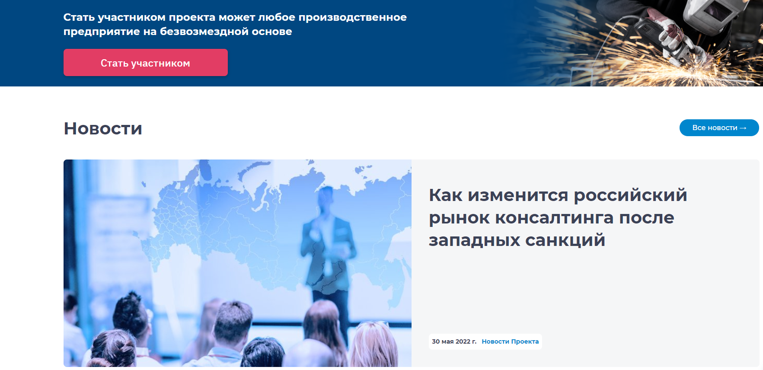
КАК СТАТЬ УЧАСТНИКОМ
Основные критерии вступления в проект
Как стать участником проекта
Выручка предприятия от 400 млн. руб. в год
Предприятие входит в состав приоритетных отраслей:
обрабатывающее производство (956 компаний)
сельское хозяйство (43 компаний)
транспорт (176 компаний)
строительство (296 компаний)
торговля (1 189 компаний)
Регистрация предприятия на территории Московской области
Доля участия налоговых резидентов иностранных государств в уставном (складочном) капитале юридического лица не выше 50%
Зайти на сайт https://производительность.рф/
Нажать кнопку «Стать участником»
Заполнить анкету

Slide 4
ОСНОВНЫЕ ЭТАПЫ РЕАЛИЗАЦИИ
ЭТАП 1 - 3 месяца
ЭТАП 2 - 3 месяца
ЭТАП 3 (постоянно)
Диагностика
и планирование
Внедрение
улучшений
Самостоятельная
работа предприятия
Выбор производственного процесса – 3 дня
Формирование команды на предприятии – 3 дня
Обучение команды предприятия – 3 недели
Постановка целей – 1 день
Построение карты технологического процесса в текущем состоянии – от 2 недель до 1 месяца
Построение карты технологического процесса в целевом состоянии – от 2 недель до 1 месяца
Формирование плана мероприятий по устранению ключевых проблем – 2 недели
Составление плана внедрения мероприятий по повышению производительности труда – 1 неделя
Реализация плана мероприятий – 2 месяца
Проверка технологического процесса на соответствие планируемым параметрам. Оценка производства по чек листу – 1 неделя
Тиражирование подходов по повышению производительности труда во всех производственных и обеспечивающих процессах

Slide 5
КРИТЕРИИ УСПЕХА
1. Новая культура производства
2. Рост производительности
Снижение времени протекания процесса
3. Снижение запасов незавершённого производства
4. Увеличение выработки продукции

Slide 6
МЕРЫ ПОДДЕРЖКИ ДЛЯ УЧАСТНИКОВ
№ | Мера | Результаты
1 | Финансовая поддержка ФРП (льготный заём по программе «Повышение производительности труда» от ФРП РФ - от 50 до 300 млн. рублей - срок до 5 лет - под 1% годовых | На рассмотрении в ФРП РФ 3 заявки на 540 млн. рублей от предприятий Московской области – участников нац. проекта. - Озерская промышленная компания - 80 млн. руб. - Георг-полимер – 250 млн. руб. - Архимед – 210 млн. руб.
2 | Дополнительное обучение по программе подготовки управленческих кадров «Лидеры производительности», Минэкономразвития России совместно с Всероссийской академией внешней торговли и РАНХиГС | 215 сотрудников предприятий МО прошли обучение по программе На текущий момент в процессе обучения 115 человек

Slide 7
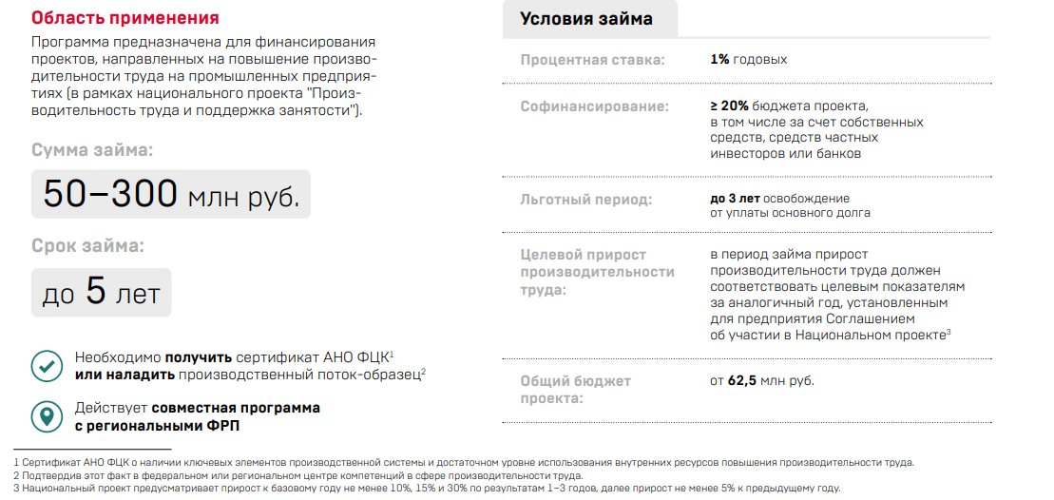
МЕРЫ ПОДДЕРЖКИ - ПРОГРАММА ЛЬГОТНЫХ ЗАЙМОВ ФРП «ПОВЫШЕНИЕ ПРОИЗВОДИТЕЛЬНОСТИ ТРУДА»

Slide 8
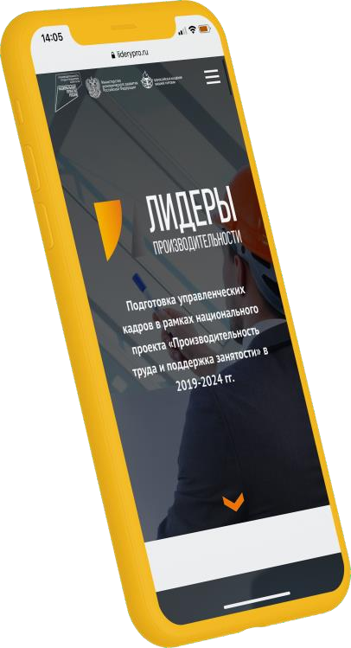
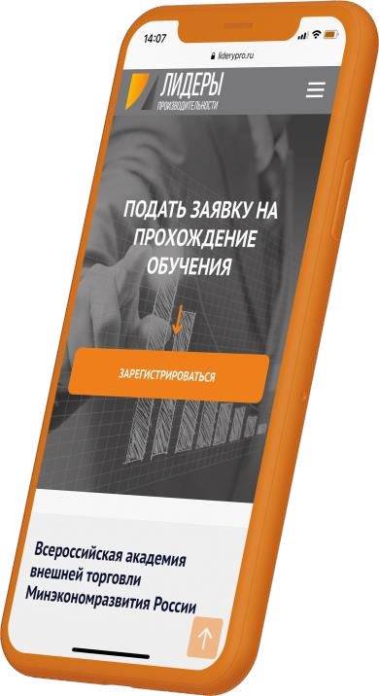
МЕРЫ ПОДДЕРЖКИ - ПРОГРАММА ОБУЧЕНИЯ «ЛИДЕРЫ ПРОИЗВОДИТЕЛЬНОСТИ»
Цель
программы
Задачи
Как комплексно оценить предприятие с точки зрения его производительности и найти точки роста
Какие решения необходимо принять в текущих экономических условиях для повышения производительности труда
Как найти новые ниши, продукты, услуги и драйверы роста предприятия, включая цифровую трансформацию
Как внедрять изменения на предприятии и управлять сотрудниками в условиях изменений, в том числе в условиях удаленной работы
Как разработать проект по повышению производительности труда в кросс-функциональной команде
Формирование системного подхода к управлению предприятием для повышения производительности труда в условиях современного рынка

Slide 9
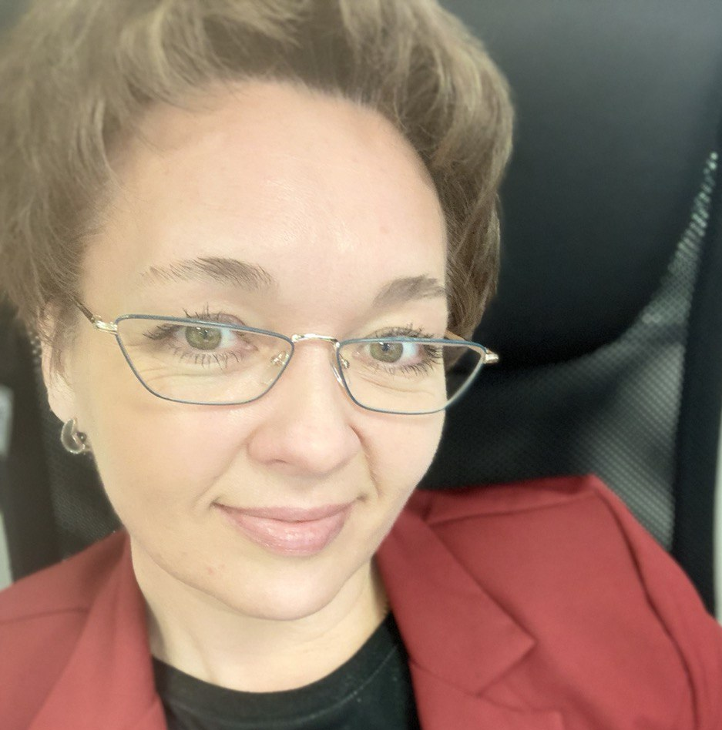
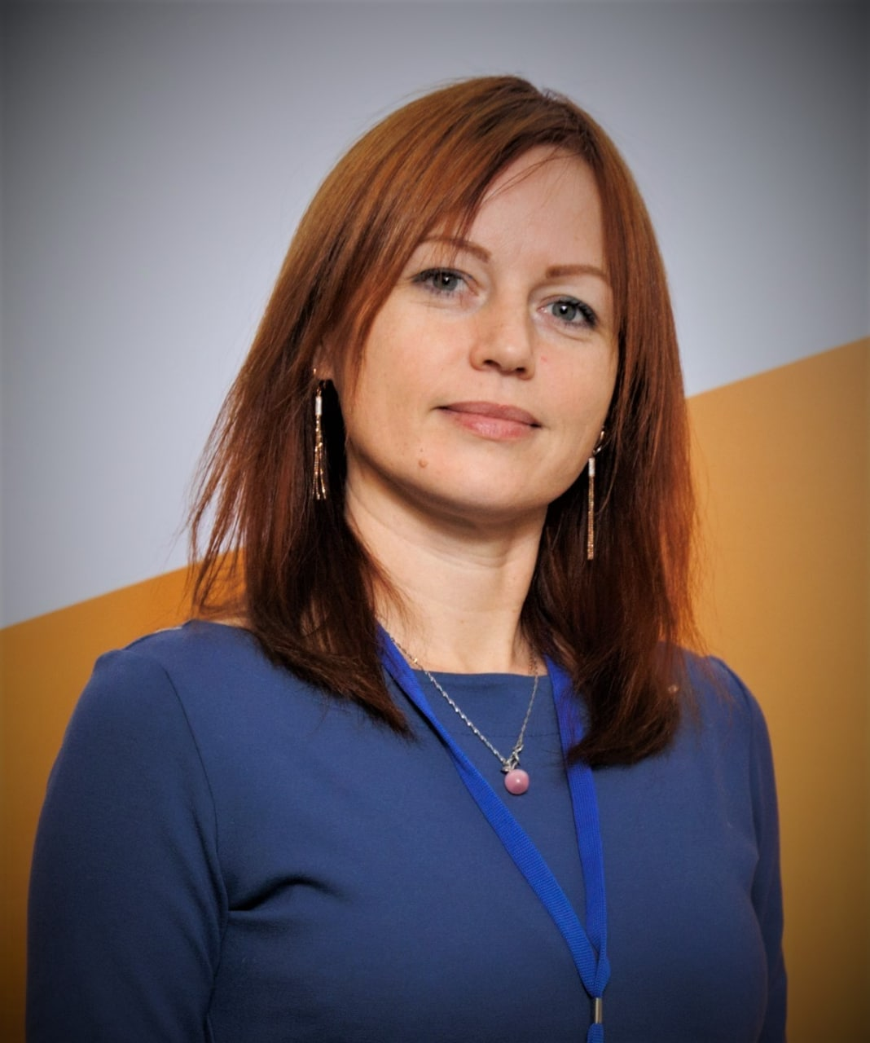
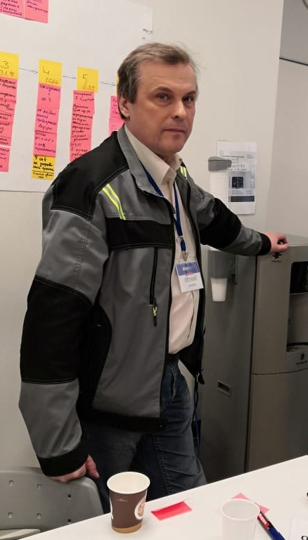
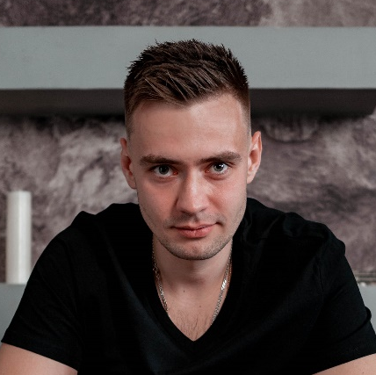
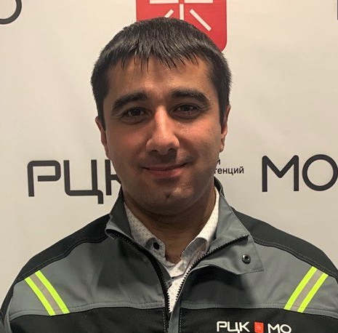
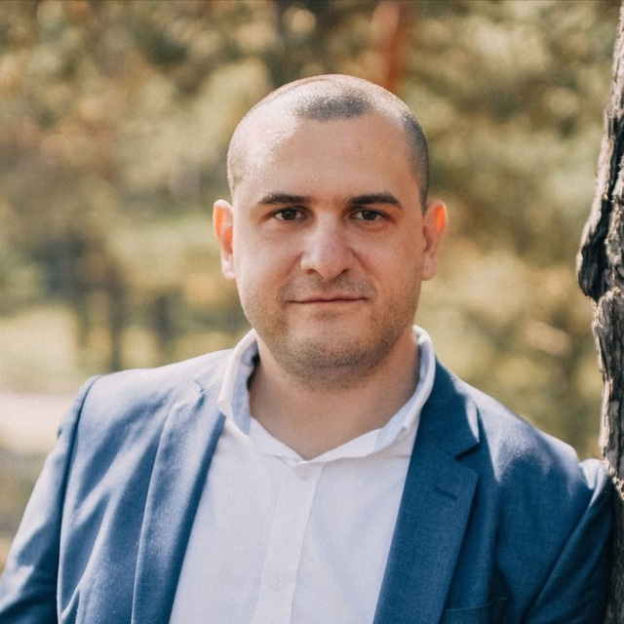
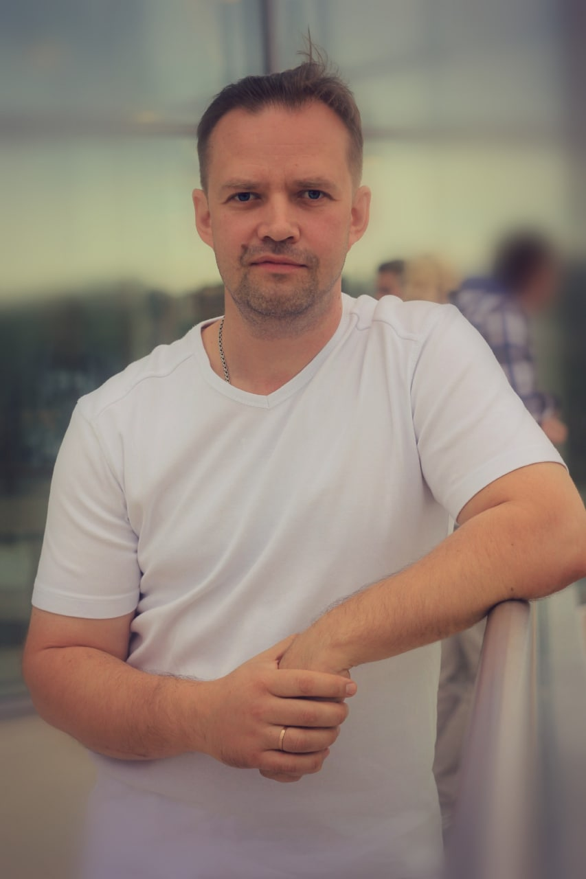
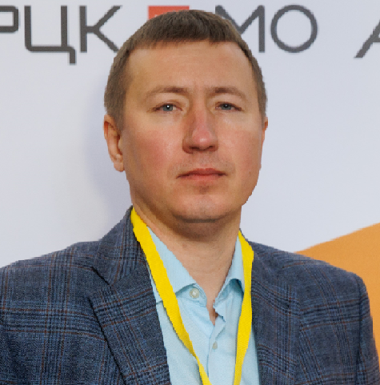
КОМАНДА РЦК МОСКОВСКОЙ ОБЛАСТИ
Юлия Демитриева
Олеся Александрова
Евгений Шумаков
Тренер
Проекты:
ООО «Архимед»
ООО «ТД Кудо»
ООО «Руста»
АО «КХЗ»
АО «Зеленоградское»
ООО «ДМК»
Тренер
Проекты:
ООО «Архимед»
ООО «ТД Кудо»
ООО «Руста»
АО «КХЗ»
АО «Зеленоградское»
ООО «ДМК»
Денис Медведев
Тренер, РП
Проекты:
ООО «Архимед»
АО «Щёлковский биокомбинат»
ООО «Даметекс»
Тренер, РП
Проекты:
ООО «Калита»
ООО «Техпромимпекс»
ООО «МДМ Лайт»
Артур Давидян
Александр Храпов
Алексей Садовников
Алексей Лопатин
Руководитель проектов
Проекты:
ООО «Зелёный берег-XXI век»
ООО «ОлМа»
Руководитель проектов
Проекты:
ООО «Метал-завод»
АО «ЭСПКБ “Техно»
Руководитель проектов
Проекты:
АО «ФНПЦ “НИИ ПХ”»
ООО «Бытпласт»
ООО «Европродукт»
АО «КХЗ»
Тренер, РП
Проекты:
ООО «АлбесМет»
ООО «ТД Кудо»
ООО «Руста»

Slide 10
РЕЗУЛЬТАТЫ РЕАЛИЗАЦИИ НАЦ. ПРОЕКТА В МОСКОВСКОЙ ОБЛАСТИ
 | Показатель | 2021 год | 2022 год (на 1 июня)
1 | Реализованные проекты по повышению производительности труда | 25 | 35
2 | Обученные сотрудники предприятий | 1 025 | 1 461
В стадии реализации 74 компании:
12 – окончание проекта сентябрь
31 – окончание проекта октябрь
31 - окончание проекта декабрь

Slide 11
ПРОИЗВОДИТЕЛЬНОСТЬ ТРУДА И ИМПОРТОЗАМЕЩЕНИЕ
120
компании реализуют проекты импортозамещения в МО
Участники нац. проекта
№ | Компания | Проект | Инвестиции, млн.руб | Рабочие места, ед.
1 | ООО «ТД «КУДО» | Строительство завода по производству клеев и герметиков | 3 300 | 170
2 | ООО «Птицефабрика «Элинар-Бройлер» | Создание племенного репродуктора | 1 200 | 150
3 | АО "ОКБ КП" | Производство высокоимпульсного кабеля | 663 | 50
4 | ООО «Международная алюминиевая компания» | Производство алюминиевых профилей | 474 | 35
5 | АО "ГЕОРГ ПОЛИМЕР" | Производство биоразлогаемой пищевой упаковки | 380 | 40
6 | ООО Технопарк «Импульс» | Производство комплектующих для строительной техники | 350 | 35
7 | ООО «ТРЕЙЛЕР» | Локализация производства элементов подвески | 30 | 20
8 | ООО «ЗАВОД ЭЛ. МАТЕРИАЛОВ «ЭЛИНАР» | Производство систем изоляции электрических машин и кабелей | 26 | 10
8
компании стали участниками нац. проекта
45
компаний соответствуют критериям – потенциальные участники

Slide 12
РЕЙТИНГ МУНИЦИПАЛИТЕТОВ
Лидеры по
реализованным проектам
Лидеры по
заявкам в работе
Отстающие по
заявкам в работе*
1 | Подольск | 3
2 | Сергиев-Посад | 3
3 | Электросталь | 3
4 | Мытищи | 2
5 | Ленинский | 2
6 | Истра | 2
7 | Балашиха | 2
1 | Подольск | 9
2 | Богородский | 4
3 | Мытищи | 3
4 | Серпухов | 3
5 | Бронницы | 2
6 | Лосино-Петровский | 2
7 | Электросталь | 2
1 | Красногорск | 0
2 | Щелково | 0
3 | Раменский | 0
4 | Королев | 0
5 | Ступино | 0
6 | Дзержинский | 0
7 | Дубна | 0
* Муниципалитеты с большим количеством компаний, подходящими по критериям

Slide 13
ПРЕДЛОЖЕНИЯ
Запустить совместную программу с корпоративным университетом Сбербанка
(Отв.: Мининвест. Срок: 01.07.2022)
Главам довести информацию о возможностях нац. проекта до бизнеса
(Отв.: Главы ОМСУ. Срок: 07.06.2022)
Запуск нац. проекта на предприятиях, реализующих проекты импортозамещения
(Отв.: Мининвест. Срок: 01.07.2022)
Внести в Минэкономразвития РФ предложения о расширении нац. проекта на ЖКХ, медицину, образование, социальную сферу
(Отв.: Мининвест. Срок: 10.06.2022)

Slide 14
ПРИМЕРЫ РЕАЛИЗОВАННЫХ ПРОЕКТОВ

Slide 15

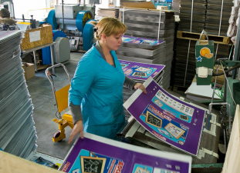



ООО «ДЕСЯТОЕ КОРОЛЕВСТВО» (Шаховская)
Производство развивающих игр и игрушек для детей
Реализованный проект:
Оптимизация процесса изготовления игры «Русское лото»
Основной результат:
Компания повысила выработку на одного работающего
с 488 изделий в месяц до 1538
Снизили расстояние внутрицеховых перемещений
с 2195 до 88 метров

Slide 16
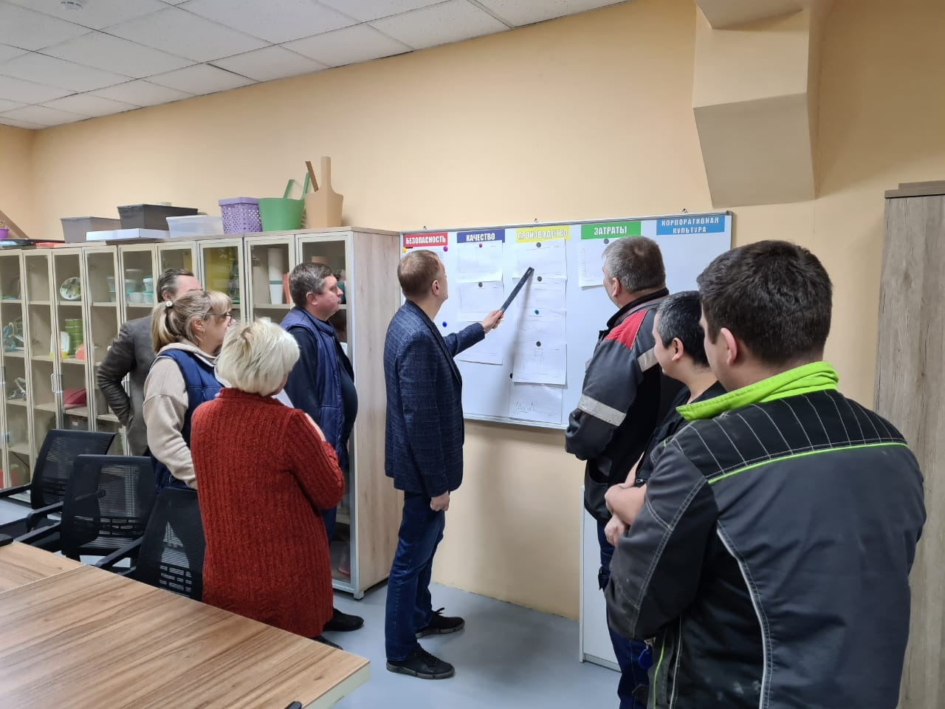

ООО «АРХИМЕД» (пос. Биокомбината)
Производство пластиковых изделий для хранения, пластиковой мебели
Реализованный проект:
Оптимизация процесса выпуска многокомпонентного набора «Фокус»
Основной результат:
Компания повысила выработку
с 198 до 288 штук на одного человека в сутки
Сократили время простоя оборудования
Повысили загрузку персонала за счет стандартизации и новой эргономики
рабочих мест

